Slide 1
Solid Works Reseller Pages
웹 페이지 소개
웹 페이지 디자인
웹 페이지 기능
INDEX
Solid Works Reseller Pages

Slide 2
소개
Introduction

Slide 3
Introduction
Design
Function
01
02
목적
03
SolidIT에서의 Solid Works 사용을 위한 License 제공은
Service Developer –> Service Reseller –> Service Consumer
위와 같은 순서로 이루어진다.
이때, Developer는 Reseller의 재판매 정책에 대해서 관여하지 않기 때문에
Reseller의 License 주문과 내역, 통계 자료등 Reseller를 위한 서비스를 제공한다.

Slide 4
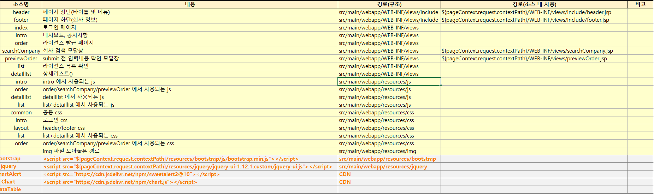
Introduction
Design
Function
01
02
구조
03

Slide 5



Introduction
Design
Function
01
02
작업 환경
03
Git Management Tool | CI Tool | Web Develop Tool

Slide 6
디자인
Design

Slide 7

Introduction
Design
Function
01
02
Login Page
03
04
05
06
07
08

Slide 8
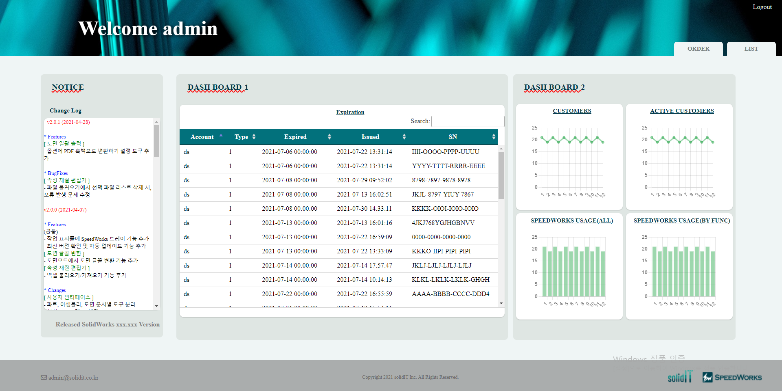
Introduction
Design
Function
01
02
Intro Page
03
04
05
06
07
08
자회사 제품인 SpeedWorks의 월별 판매량, 사용량등의 통계와 제품의 변경 사항, 제품사용 기간이 끝나가는 사용자에 대한 정보를 알려주는 페이지

Slide 9
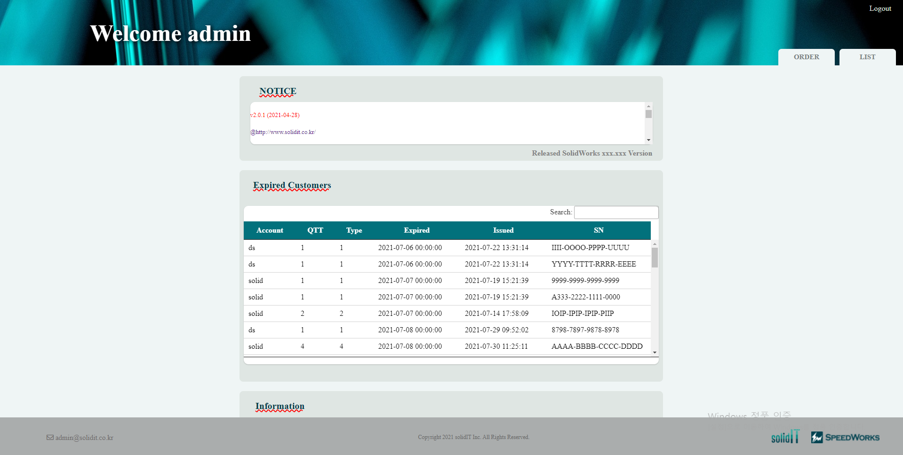
Introduction
Design
Function
01
02
Intro Page
03
04
05
06
07
08
낮은 해상도를 사용하는 Reseller를 위한 세로형 인터페이스를 가진 페이지

Slide 10
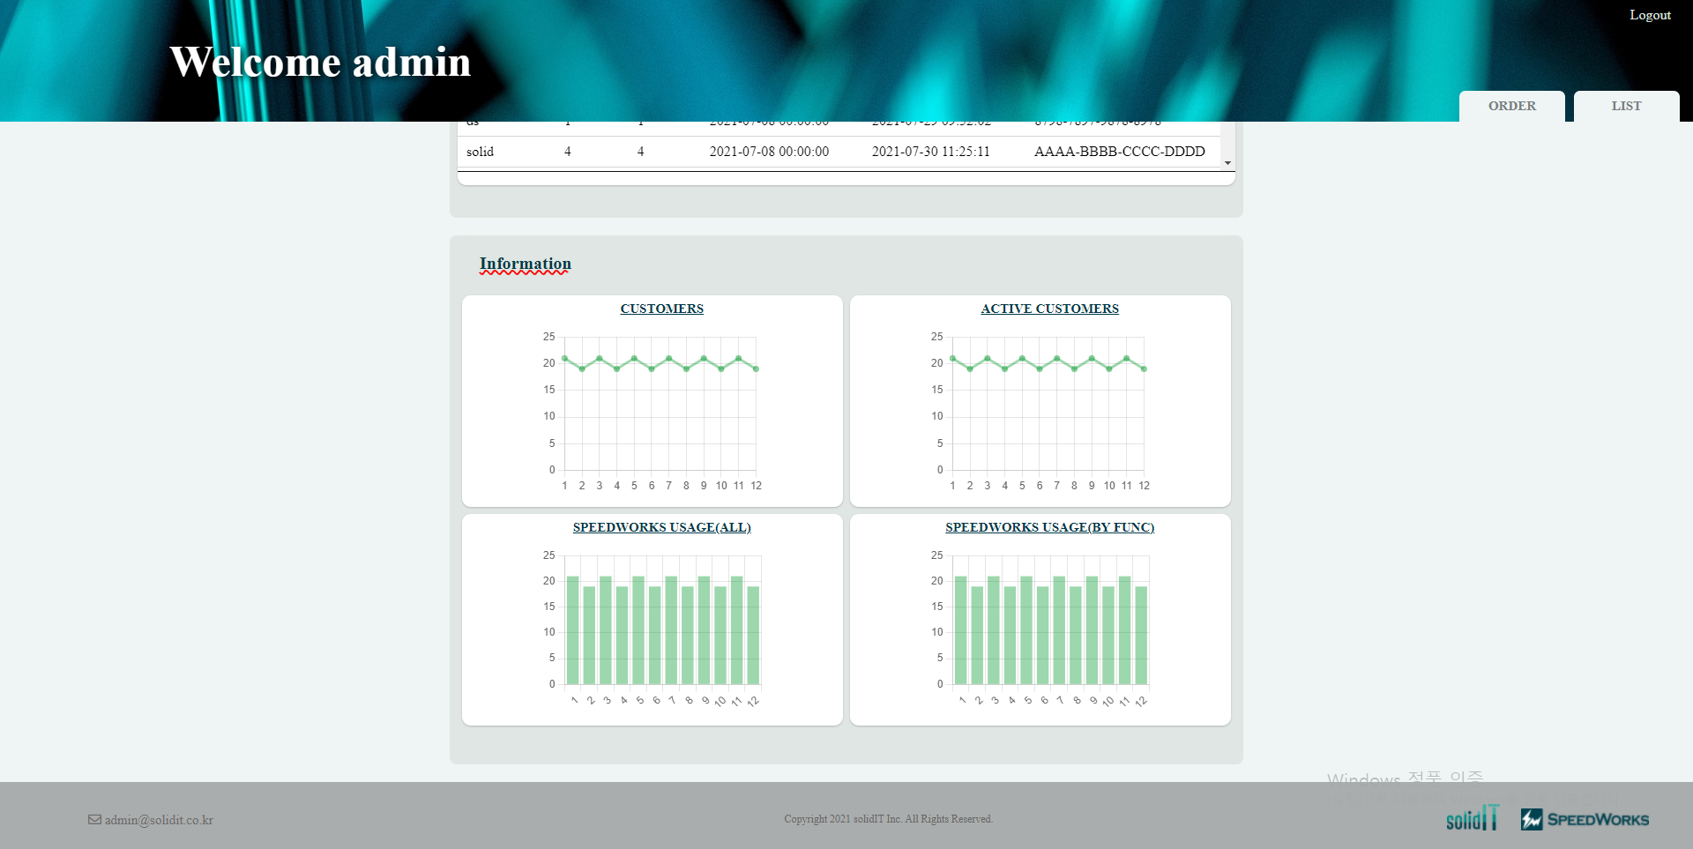
Introduction
Design
Function
01
02
Intro Page
03
04
05
06
07
08

Slide 11
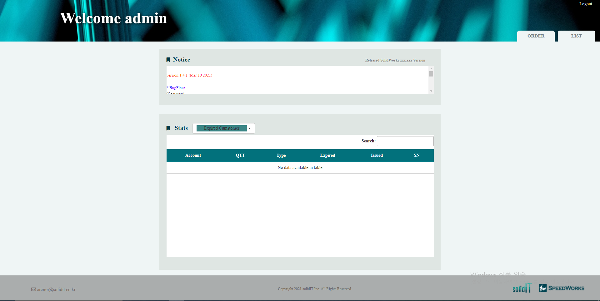
Introduction
Design
Function
01
02
Intro Page
03
04
05
06
07
08
Select Option을 이용해 간단한 인터페이스를 가진 페이지

Slide 12
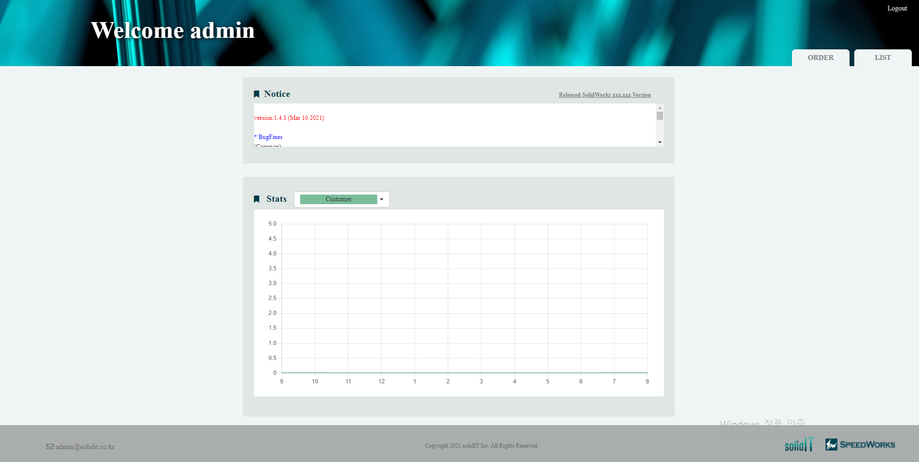
Introduction
Design
Function
01
02
Intro Page
03
04
05
06
07
08

Slide 13
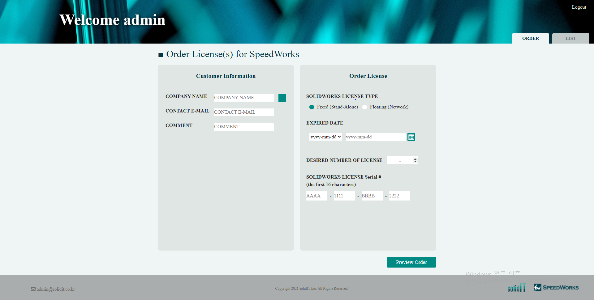
Introduction
Design
Function
01
02
Order Page
03
04
05
06
07
08
Reseller가 SpeedWorks 제품을 주문하는 페이지

Slide 14
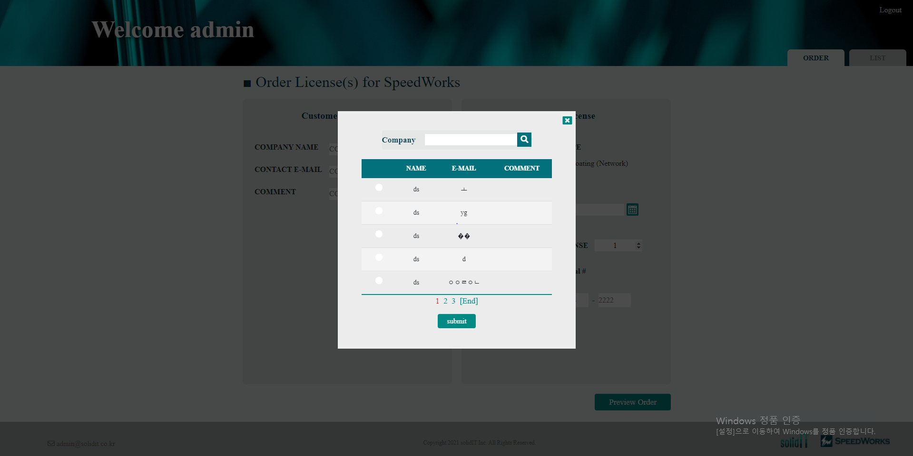
Introduction
Design
Function
01
02
Search Company Page
03
04
05
06
07
08
전에 주문 이력이 있는 회사에 대한 정보를 찾아볼 수 있는 페이지 (선택을 통해 회사 정보가 자동 입력되기 때문에 입력하지 않아도 된다.)

Slide 15
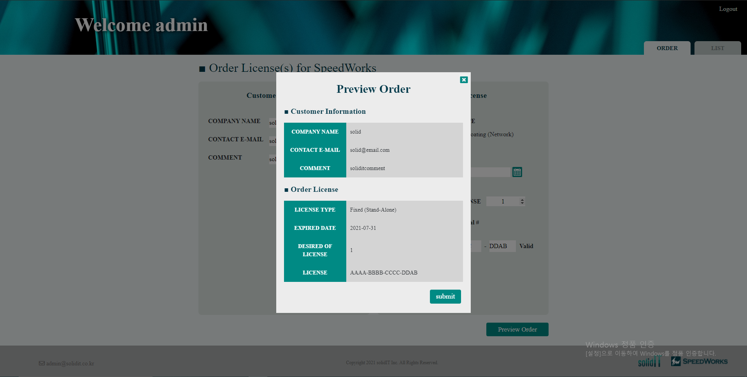
Introduction
Design
Function
01
02
Preview Order Page
03
04
05
06
07
08
Reseller가 주문한 제품의 명세서를 볼 수 있는 페이지

Slide 16
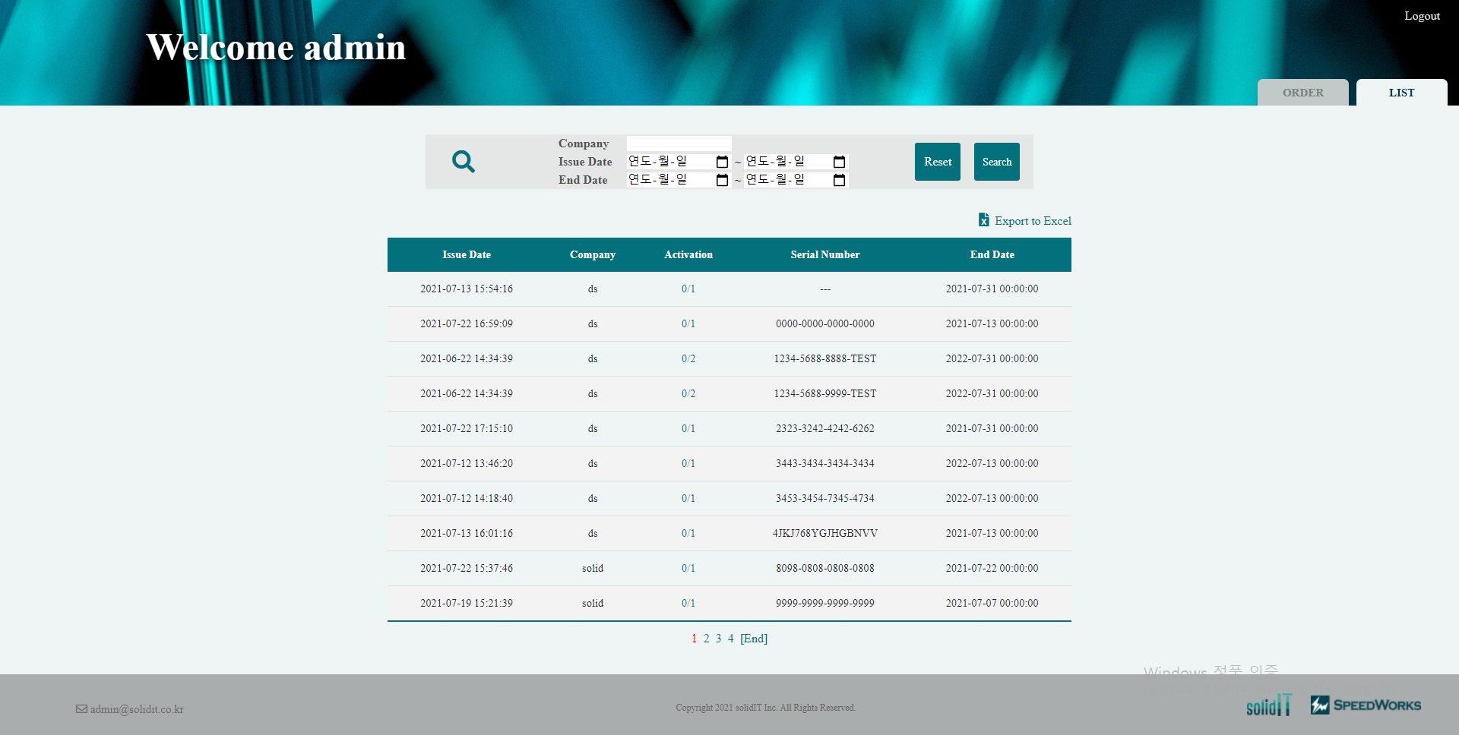
Introduction
Design
Function
01
02
List Page
03
04
05
06
07
08
Reseller, 자신의 회사가 주문한 제품에 대한 정보를 볼 수 있는 페이지

Slide 17
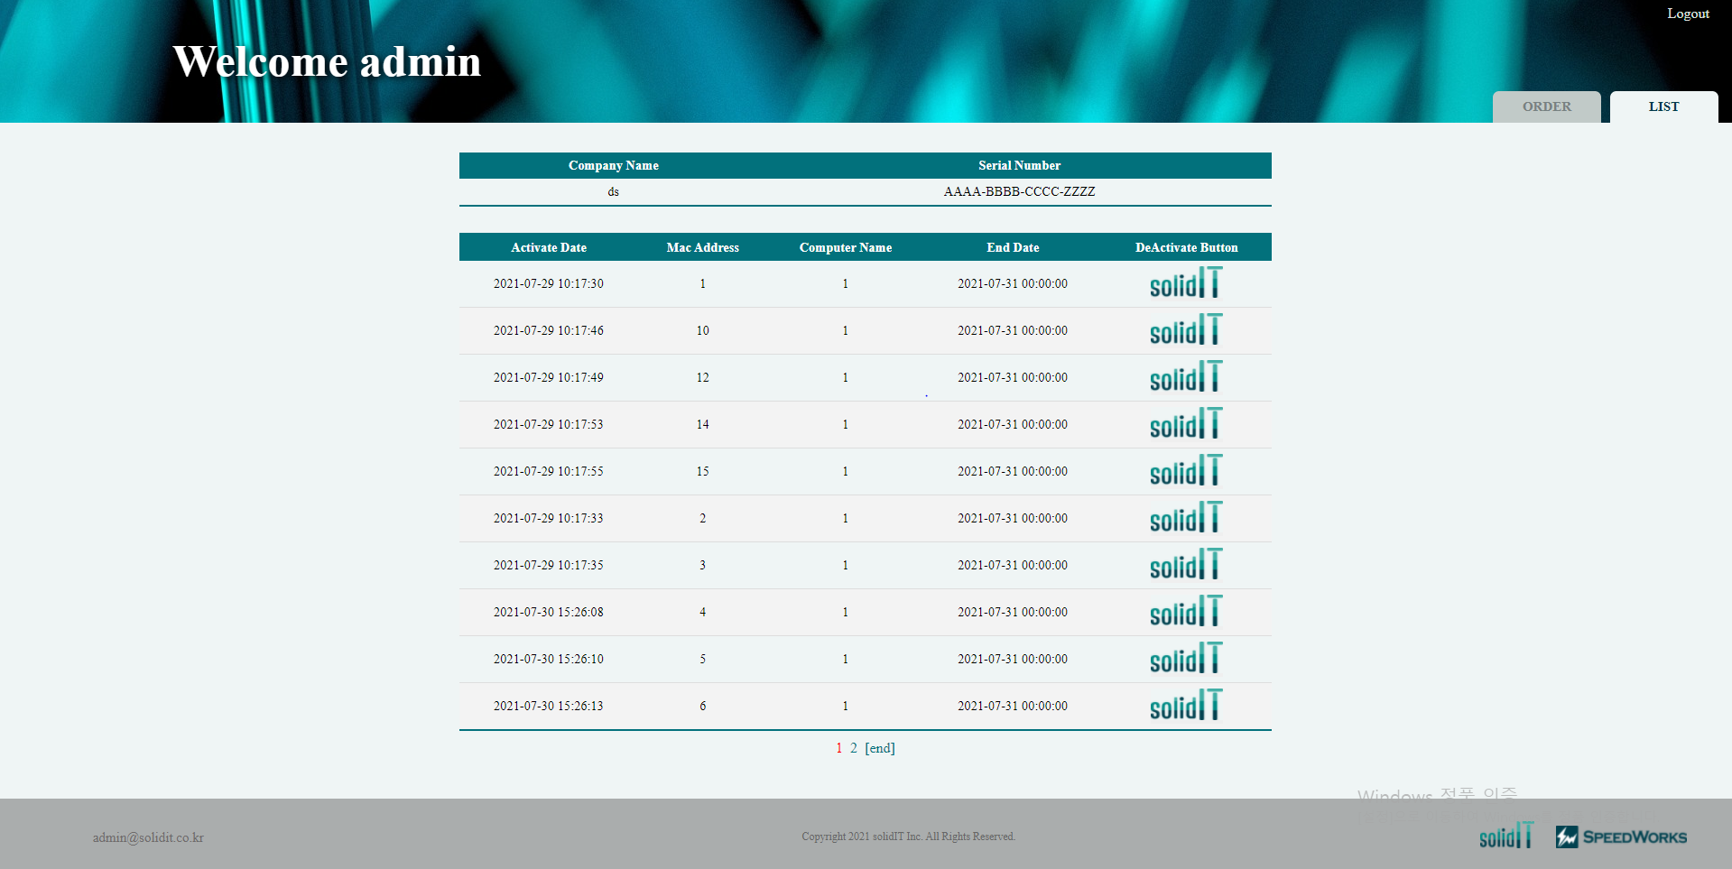
Introduction
Design
Function
01
02
Detail List Page
03
04
05
06
07
08
Reseller가 가진 SpeedWors 제품 중 활성화된 제품을 볼 수 있고,
또한 비활성화 시킬 수 있는 페이지

Slide 18
기능
Function

Slide 19
Introduction
Design
Function
01
02
Login Page | login_format_check(): 입력한 ID와 Password가 형식에 맞는 지 확인하며, 맞으면 서버에 login form을 전송하고 Intro 페이지를 요청한다. 틀리면 경고창을 띄어 준다.
Intro Page | Customerchart(year, option) :데이터 베이스에서 가져온 값을 연도와 option에 맞게 가공해서 차트에 들어갈 값을 return하는 함수 (옵션은 월별 사용량, 판매량, 년별 사용량, 판매량 ,기능별 회사별 사용량, 판매량이 있다.) createChart(id, chart_type, label_array, input_array, color_rray): id에 해당되는 요소에 Chart를 생성한다. Notice_text_insert(index,text): index에 해당되는 notice container에 text를 삽입한다.
03

Slide 20
Introduction
Design
Function
01
02
Order Page | input_form(id): 입력 Serial Number가 형식에 맞는지 체크하며, 자동으로 형식에 맞게 변환해준다. 또한, 입력 Serial Number를 서버로 보내 중복성과 End Date를 비교 검사하며 유효한지 알려준다. reason_invalid(id): 위에 input_form을 통해 유효하지 않다고 나왔다면, 이유를 알려준다. licn_tr_num(): Reseller가 주문 요청한 License의 개수에 따라 Serial Number 입력란을 늘려주거나 줄여준다 search_comp_modal(): ajax를 통해 searchcomp page를 서버로 부터 받아와 order page에서의 해당되는 요소와 교체해준다. previewOrderClick(): previewOrder button클릭 시, 입력 값들이 형식에 맞는 지 확인 후, 틀리면 경고창을 뛰어주고 맞으면 입력 값을 ajax를 통해 서버로 보내 Preview order page를 받아 order page의 해당하는 요소와 교체해준다. chkDateFormat(), chgDateFormat(), JQchgDateFormat(selDateTypeVal): 날짜 데이터 입력 형식을 바꿔주고 형식에 맞는 지 체크한다.
Search Company Page | enter_submit_activate(), enterkey(): enter key를 통해 button을 작동시키게 해준다. list(page): 요청 페이지 번호를 받아 ajax를 통해 서버로 부터 번호에 해당되는 페이지를 받아와 교체한다. click_close(): close button 클릭 시, Search Company Page를 숨겨준다. click_submit(): ajax를 이용한 page 교체 시, submit이 작용 안되는 경우가 있기 때문에 submit과 같은 역할을 하는 함수를 선언해주었다.
Preview Order Page | 위 내용과 비슷하다.
03

Slide 21
Introduction
Design
Function
01
02
List Page | init(): reset button 클릭 시 입력 값과 결과 list를 초기화해준다. list(page, btn): Search Company Page의 list와 같지만, button을 이용했는지 boolean값을 받아 어떤 form을 서버에 보낼 지 결정한다. getDetail(ssn,companyname): Activation button 클릭 시, 매개 변수로 온 serial number와 companyname에 해당되는 Detail List Page를 서버로 부터 요청한다. exportExcel(): 페이지에서 보여주고 있는 리스트에 해당되는 excel 파일을 서버로 부터 요청한다. enterkey(id): enterkey를 통해 list page에서의 search가 가능하게 한다.
Detail List Page | list(page): Search Company Page의 list와 같다. form_submit(ssn,macaddress,companyname): ajax를 이용해 페이지 교체 시 submit button을 인식 못하는 경우가 있는데 onclick을 통해 submit button이 작동하게 해준다. check_form_submit(ssn,macaddress,companyname): deactivate button 클릭 시, 한번 더 해당 mac address에서의 program을 deactivate할 건지 묻는다.
03

Slide 22
Solid Works Reseller Pages
Thank you
Made by 아주대학교 소프트웨어학과 심재철

